Slide 1
南北高位級会談 と今後の課題
情報パック 1月号

Slide 2
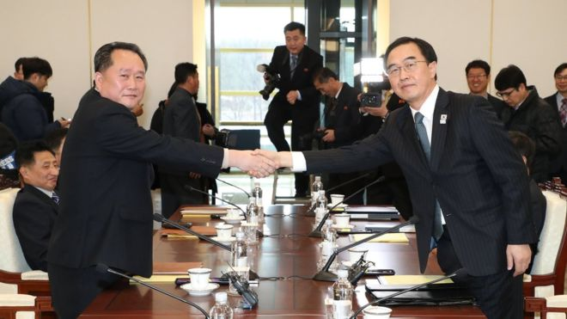
南北高位級会談（1月9日）
北朝鮮
李善権「祖国平和統一委員会」委員長を含む5名
韓国
趙明均統一相を含む5名

Slide 3
合意事項
①北朝鮮が２月の平昌冬季五輪に参加する
②緊張を緩和し偶発的な衝突を避けることを目的に、軍事当局
者会議を開く
③南北関係を巡る全ての問題についてわが民族が朝鮮半島問
題の当事者として対話と交渉を通じて解決

Slide 4
合意事項
①北朝鮮が２月の平昌冬季五輪に参加する

Slide 5
合意事項
①北朝鮮が２月の平昌冬季五輪に参加する
②緊張を緩和し偶発的な衝突を
避けることを目的に、軍事当局者会議を開く

Slide 6
合意事項
①北朝鮮が２月の平昌冬季五輪に参加する
②緊張を緩和し偶発的な衝突を避けることを目的に、
軍事当局者会議を開く
③南北関係を巡る全ての問題について
わが民族が朝鮮半島問題の当事者として
対話と交渉を通じて解決

Slide 7
合意事項
①北朝鮮が２月の平昌冬季五輪に参加する
②緊張を緩和し偶発的な衝突を避けることを目的に、軍事当局
者会議を開く
③南北関係を巡る全ての問題についてわが民族が朝鮮半島問
題の当事者として対話と交渉を通じて解決
＜韓国側の非核化提起に北朝鮮側は強く反発＞

Slide 8
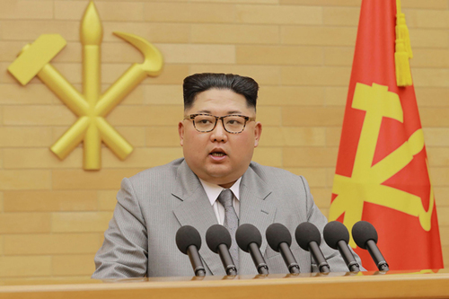
金正恩委員長の「新年の辞」
２０１８年1月１日

Slide 9
金正恩委員長の「新年の辞」
①「新年は我が人民が建国70周年（9月9日）を記念し、南朝鮮では冬季五輪が開催され、北南ともに意義深い年。凍結状態の南北関係を改善しなければならない」

Slide 10
金正恩委員長の「新年の辞」
①「新年は我が人民が建国70周年（9月9日）を記念し、南朝鮮では冬季五輪が開催され、北南ともに意義深い年。凍結状態の南北関係を改善しなければならない」
②「南朝鮮で開かれる冬季五輪は民族の威容を誇示する契機となり、大会の成功を心から願う。われわれは代表団の派遣を含め、必要な措置を講じる用意がある。北南当局が早急に会うことも可能だ」

Slide 11
苦しい韓国の立場

Slide 12
苦しい韓国の立場
平昌五輪期間中の北朝鮮による軍事的挑発への懸念が広がる中、文在寅大統領が「平和五輪」の成功のためにこだわってきたのが北朝鮮の五輪参加

Slide 13
苦しい韓国の立場
平昌五輪期間中の北朝鮮による軍事的挑発への懸念が広がる中、文在寅大統領が「平和五輪」の成功のためにこだわってきたのが北朝鮮の五輪参加
在韓米軍に配備されたTHAAD（最終段階高高度地域衛 ミサイルシステム）をめぐって中韓関係に入った亀裂を埋められない

Slide 14
苦しい韓国の立場
平昌五輪期間中の北朝鮮による軍事的挑発への懸念が広がる中、文在寅大統領が「平和五輪」の成功のためにこだわってきたのが北朝鮮の五輪参加
在韓米軍に配備されたTHAAD（最終段階高高度地域防衛ミサイルシステム）をめぐって中韓関係に入った亀裂を埋められない
日韓「慰安婦合意」について、韓国側が外相直属の作業部会で検証作業をすすめ、くしくも南北会談と同日の9日、康京和外相はその結果を公表

Slide 15
正念場の韓国、日米との連携を貫徹

Slide 16
正念場の韓国、日米との連携を貫徹
「北朝鮮が年明けに対話攻勢にでて、文在寅政権が応じることは想定できた」（日本政府高官）

Slide 17
正念場の韓国、日米との連携を貫徹
「北朝鮮が年明けに対話攻勢にでて、文在寅政権が応じることは想定できた」（日本政府高官）
北朝鮮に主導権を奪われてはならない。その為には、北が参加拒否を言い出すこともあり得るとの覚悟が必要

Slide 18
正念場の韓国、日米との連携を貫徹
「北朝鮮が年明けに対話攻勢にでて、文在寅政権が応じることは想定できた」（日本政府高官）
北朝鮮に主導権を奪われてはならない。その為には、北が参加拒否を言い出すこともあり得るとの覚悟が必要
北朝鮮を上回る覚悟と戦略を持たねばならない。

